Slide 1




第6章 循环结构程序设计
6.4 辅助语句
Language Programming

Slide 2
6.4 break语句和continue语句
1. break语句
功能：终止并结束包含该break语句所在层的循环。
该语句只能出现在switch ,for ,while或do-while四种语句中。

Slide 3
程序段
┆
for ( ； ； )
{
┆
break;
┆
}
┆
程序段
┆
while(表达式1)
{
while(表达式2)
{ ┆
break;
┆
}
x=1;
}
跳离结束循环
跳出内层循环
break控制程序流程示意图

Slide 4
6.4 break语句和continue语句
2. continue语句
功能：结束循环体的本次执行，接着进行下一次循环的条件判定 。
①对于for(表达式1；表达式2；表达式3)
continue语句意味着转去执行表达式3。
对于while和do-while语句则转去执行while后面的表达式。

Slide 5
程序段
┆
for ( ； ； )
{
┆
continue;
┆
}
┆
程序段
┆
while (表达式)
{
┆
continue;
┆
}
┆
continue 控制程序流程示意图

Slide 6
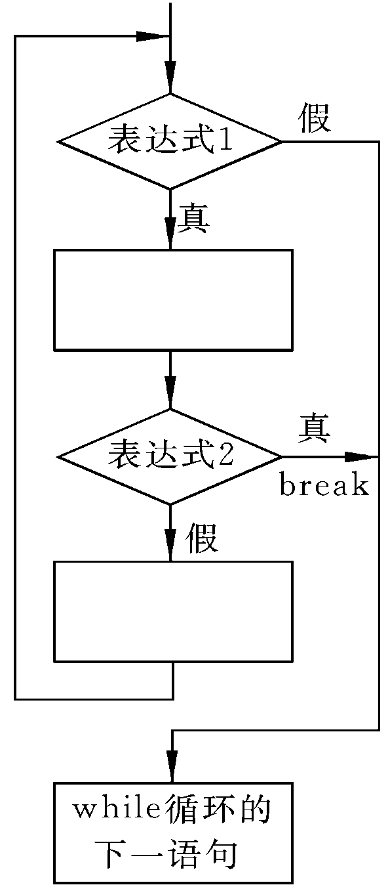
break语句和continue语句的区别
break语句是结束整个循环过程，不
再执行循环，而continue则是结束本
次循环，返回判断下一次循环的条件。
while(表达式1)
{ …
if(表达式2)
break;
…
}
while(表达式1)
{ …
if(表达式2)
continue;
…
}
continue真

Slide 7

【例6-7】阅读程序分析结果
1 #include <stdio.h>
2 int main( )
3 {
4 int i, x=1;
for(i=1;i<=20;i++)
{
if (x>=10) break;
if (x % 2==1) {x+=5;continue; }
9 x-=3;
10 }
printf(“i= %d, x=%d\n”, i, x);
return 0;
13 }

